Slide 1
Concursos de Cátedra por Proyecto
Circuito Administrativo De inscripción
ISFDyT N°89

Slide 2
A partir de la convocatoria…
Fecha de inscripción en tiempo y forma: Proyecto y constancia de CUIL por mail de concursos.
concursosinstituto89@gmail.com
Entrevista (Coordinada por comisión evaluadora VIRTUAL)
Tribunal de Dolores (Acto Institucional)

Slide 3
A partir de las 3 instancias de evaluación se conforma el
ORDEN DE MÉRITO
EL INSTITUTO INFORMA A SAD (SECRETARIA DE ASUNTOS DOCENTES) LISTADOS DE ORDEN DE MÉRITO

Slide 4
SAD. Convoca en APD (Actos Públicos Digitales) fecha de inscripción de los merituados a las Cátedras. Ello Vía cuenta ABC Docente (24hs de publicación)
…y se realiza la postulación a la Cátedra concursada.

Slide 5
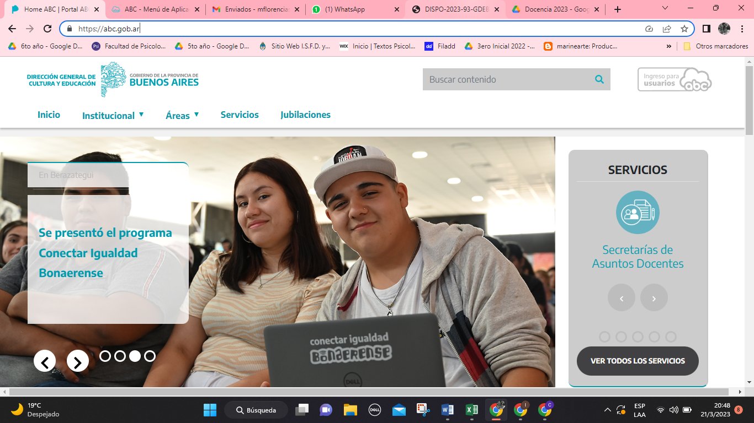
Necesario Cuenta de ABC activa (https://abc.gob.ar/ )

Slide 6
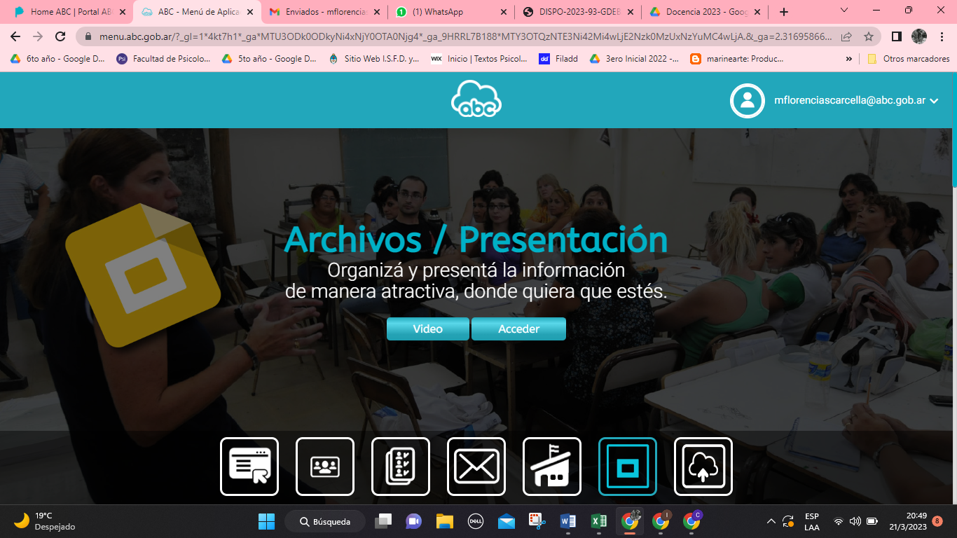
Ingreso…

Slide 7
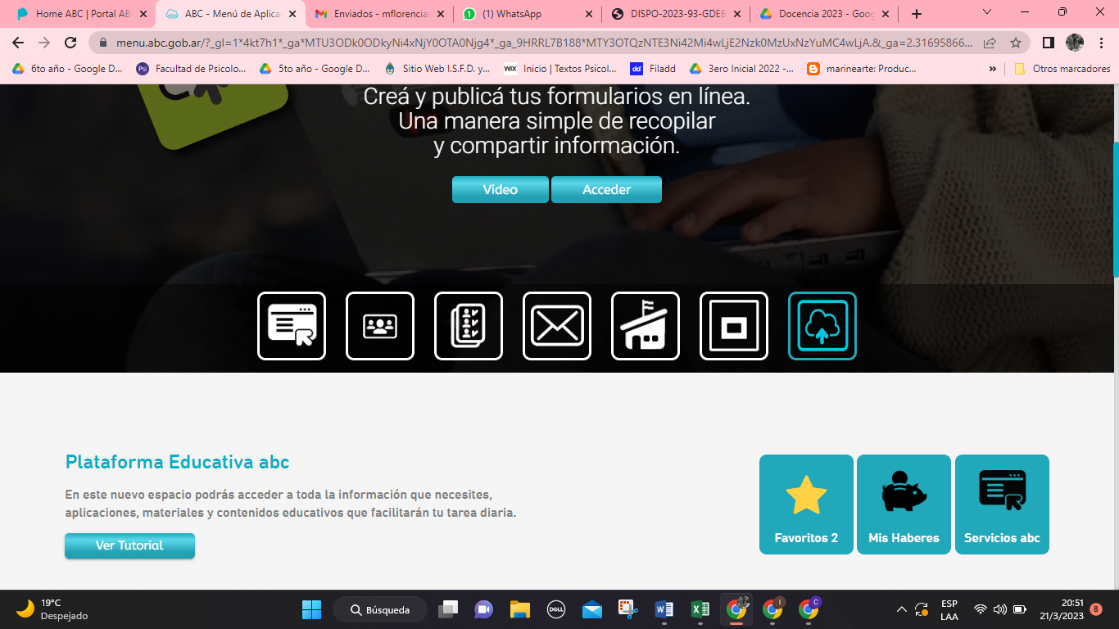
Servicios de ABC

Slide 8
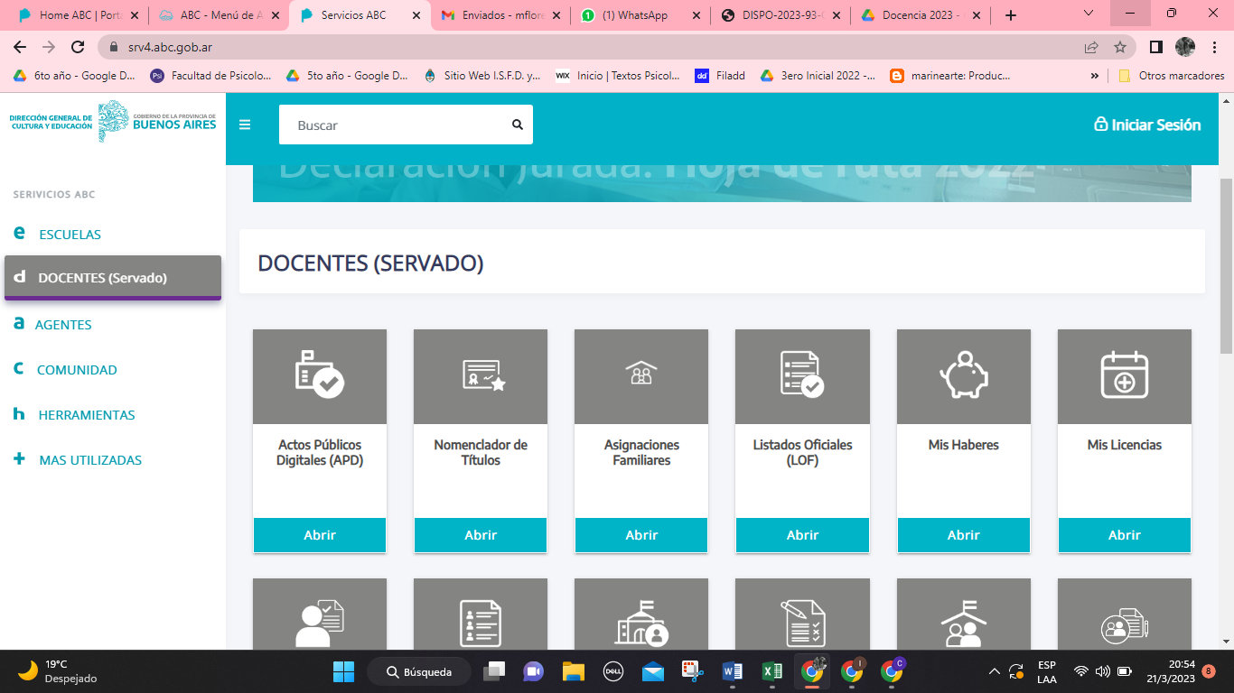
DOCENTES (Servado)
APD (Actos Públicos Digitales )

Slide 9
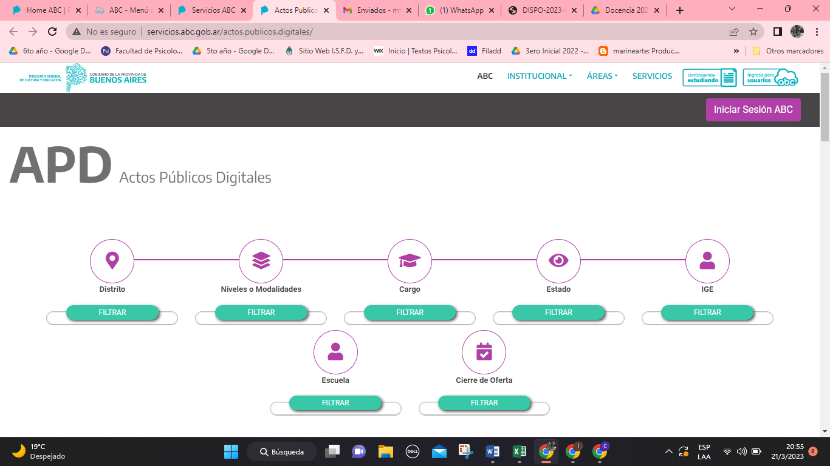
Iniciar sesión ABC POSTULARSE

Slide 10
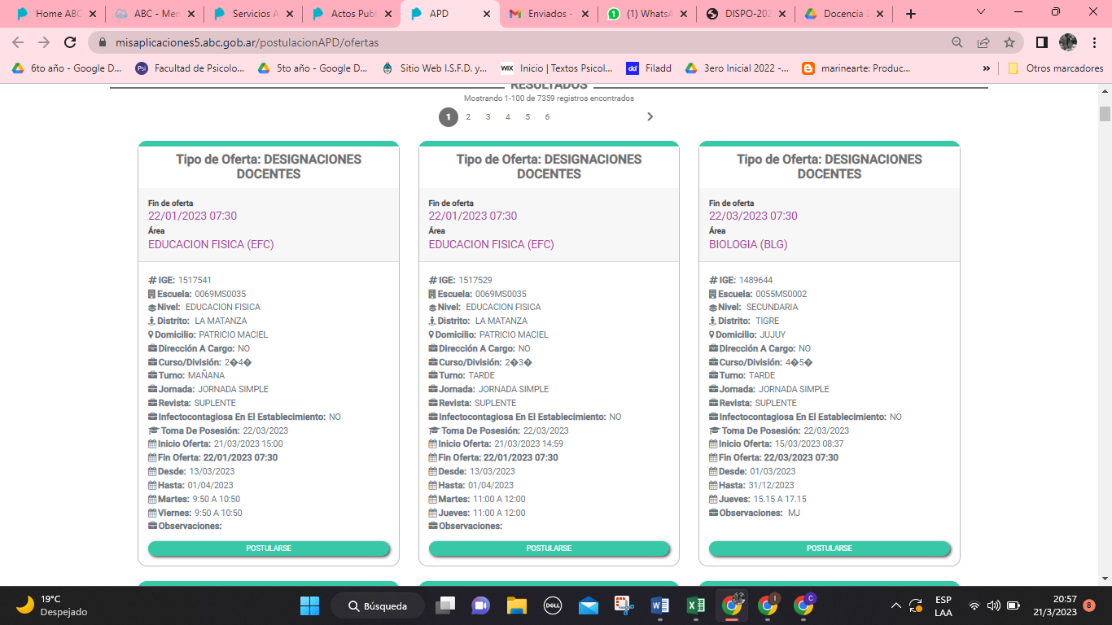
POSTULARSE A LA CÁTEDRA CONCURSADA… (en observación aparece el detalle del nombre de la cátedra( Finalizado lo anterior se recibirá un número de POSTULACIÓN

Slide 11
SAD INFORMA AL DOCENTE MERITUADO Y POSTULADO LA DESIGNACIÓN DE LA CÁTEDRA
EN SEDE INSTITUCIONAL, SE FIRMAN TOMAS DE POSESIÓN DE LAS CÁTEDRAS.

